Slide 1

시간에 우선순위
  스택, 큐
일반화 된 우선순위
  우선순위 큐
학습목표
  우선순위 큐의 개념을 충분히 이해한다.
  배열, 연결 리스트, 이진 탐색트리로 구현할 때의 효율차이를 이해한다.
  힙으로 구현할 때의 삽입, 삭제 방법을 이해한다.
  힙 정렬의 방법과 효율을 이해한다.
  힙 정렬에서 힙을 구성하기 위한 두 가지 방법을 이해한다.

Slide 2

우선순위 큐 개요
환자 치료의 예
  큐: 먼저 온 사람을 먼저 치료
  스택: 나중 온 사람을 먼저 치료
  우선순위 큐: 위급한 사람을 먼저 치료
우선순위
  시간: 스택, 큐
  다른 가치: 우선순위 큐
  따라서 우선순위 큐는 스택이나 큐 보다 일반적인 구조
  키 (= 우선순위 값) 필드가 필요
    스택, 큐에서는 시간에 따라 자료구조를 조직화 → 따라서 키 필드가 불필요
[그림 11-1] 우선순위
1

Slide 3
추상 자료형 우선순위 큐
작업
  Create: 새로운 우선순위 큐를 만들기
  Destroy: 사용되던 우선순위 큐를 파기하기
  Add: 현재 우선순위 큐에 새로운 레코드를 삽입하기
  Remove: 가장 우선순위가 높은 레코드를 삭제하기
  IsEmpty: 현재 우선순위 큐가 비어있는지 확인하기
삭제작업
  어떤 레코드가 우선순위가 가장 높은지는 큐 자체가 알고 있으므로 호출 함수 쪽에서는 아무런 파라미터를 넘길 필요가 없다.

Slide 4
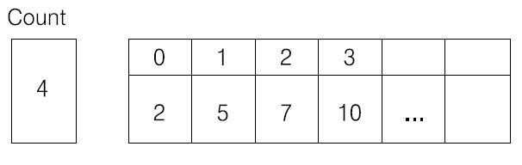
배열에 의한 구현
우선순위를 기준으로 오름차순으로 정렬
가장 우선순위가 큰 레코드는 항상 배열의 마지막에 위치
삭제함수는 마지막 레코드를 리턴, 배열 레코드의 개수를 하나 줄임
이 작업의 시간적 효율은 O(1)
삽입함수는 일단 키 값을 기준으로 이진탐색 하는데 O(lgN)
데이터 이동에 O(N)
[그림 11-2] 배열에 의한 우선순위 큐

Slide 5
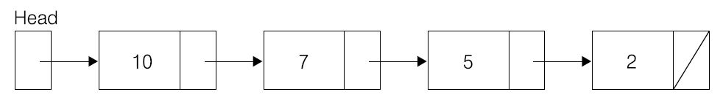
연결 리스트에 의한 구현
우선순위를 기준으로 내림차순으로 정렬
우선순위가 가장 높은 레코드를 헤드 포인터가 직접 가리킴.
삭제시간은 O(1)
삽입 함수는 키 값을 기준으로 삽입위치를 찾아야 함.
최악의 경우 마지막 위치. O(N)
배열처럼 이동은 불필요.
삭제와 삽입 모두를 감안한 효율은 O(1)+O(N)=O(N)이다.
[그림 11-3] 연결 리스트에 의한 우선순위 큐

Slide 6
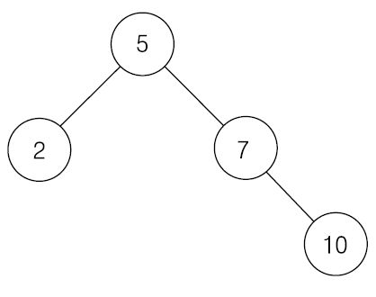
이진 탐색트리에 의한 구현
가장 큰 키 값을 지닌 노드는 루트로부터 출발해서 RChild를 계속 따라 감.
더 이상 RChild가 없으므로 자식이 하나이거나 없는 노드
  상대적으로 쉬운 삭제
효율: O(lgN)
  루트로부터 리프까지 내려감
  단 균형 트리에 한함
[그림 11-4] 탐색트리에 의한 우선순위 큐

Slide 7
힙에 의한 우선순위 큐 구현
맥스 힙(Max Heap)
  키 값이 큰 레코드가 우선순위가 높은 것으로 간주
  루트노드의 키가 가장 크다.
민 힙(Min Heap)
  은 맥스 힙과는 정 반대
  키 값이 작을수록 우선순위가 높다고
정렬
  이진 탐색트리가 약한 의미로 정렬. 왼쪽 보다 오른쪽이 크다.
  힙은 더 약한 의미로 정렬. 왼쪽과 오른쪽이 무관하다.

Slide 8
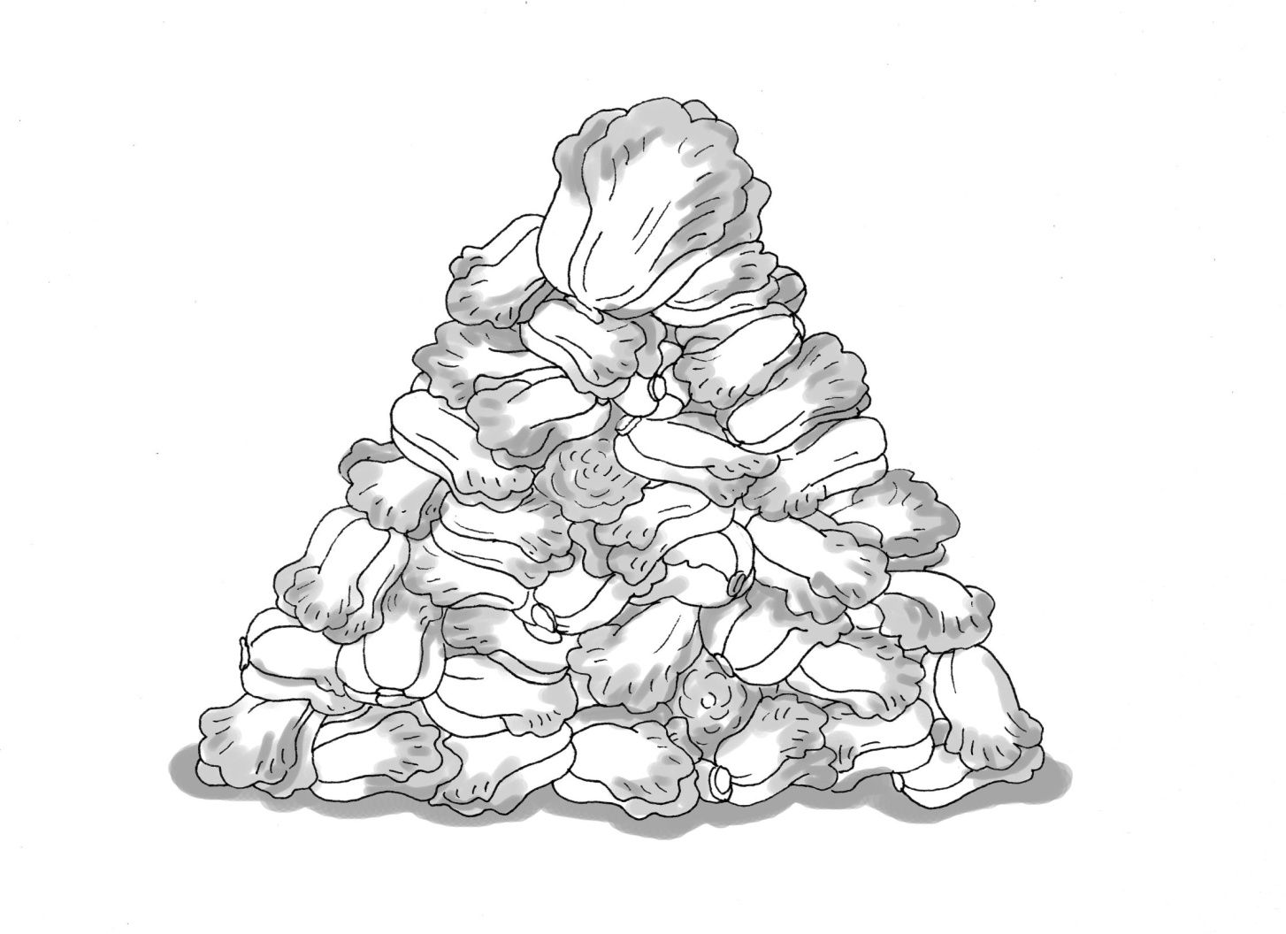
힙: 쌓아 놓은 더미

Slide 9
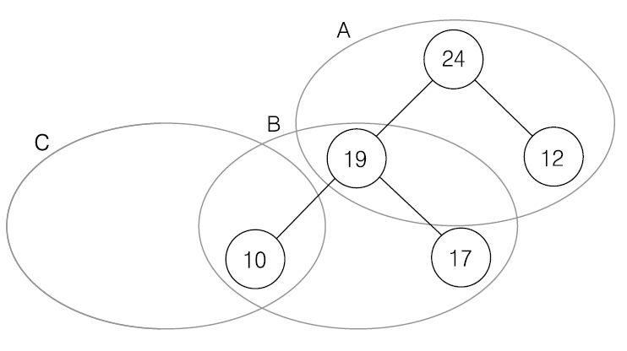
힙 구조
항상 완전 이진트리 모습
  빈 트리거나
  루트의 키가 왼쪽자식, 오른쪽 자식의 키보다 크거나 같다.
  왼쪽 자식과 오른쪽 자식 사이에는 어느 쪽 키가 크던 상관이 없다.
  단, 왼쪽 자식, 오른쪽 자식을 루트로 하는 서브트리는 힙이어야 한다
[그림 11-6] 힙(Heap)의 우선순위

Slide 10
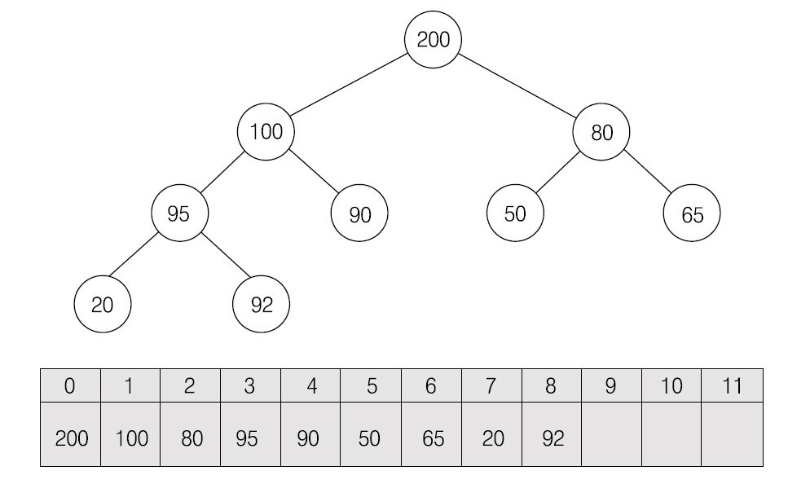
힙: 배열로 구현
완전 이진트리
  배열로 구현하는 것이 가장 효율적
  루트부터 시작해서 위에서 아래로, 왼쪽에서 오른쪽으로 진행
  노드 필기하는 순서로 트리를 순회하면서 인덱스를 부여
  루트노드는 배열 인덱스 0
트리의 부모 자식 관계는 다음과 같은 배열의 인덱스 연산으로 바뀐다
  인덱스 K에 있는 노드의 왼쪽 자식은 (2K + 1)에 오른쪽 자식은 (2K + 2)에
  인덱스 K에 있는 노드의 부모 노드는 (K - 1) / 2에
[그림 11-7] 완전 이진트리와 배열

Slide 11
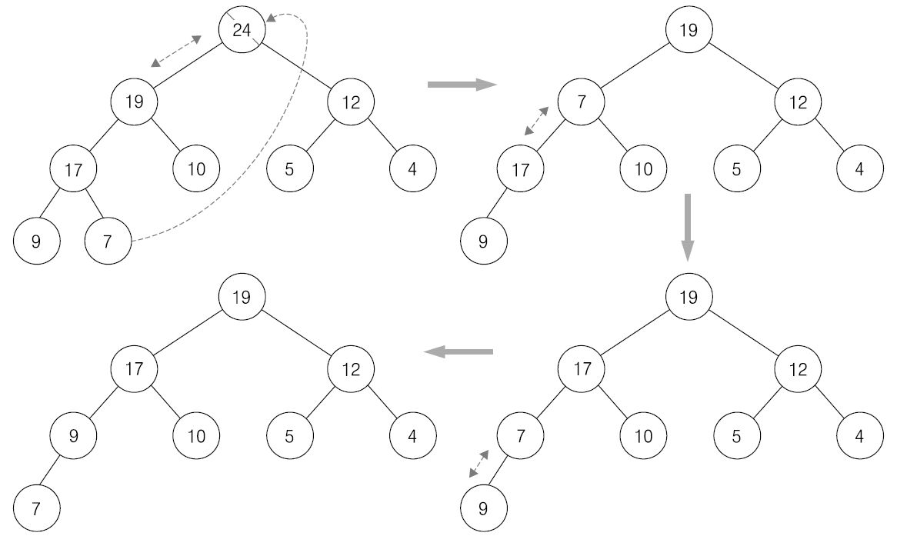
힙의 삭제
우선순위가 가장 큰 루트노드를 삭제
  루트를 직접 삭제하면 이후 힙을 재구성하는 것이 복잡
  배열 마지막 요소를 루트노드 위치에 덧씌움.
다운 힙(Down Heap)
  힙 모습의 복원(Heap Rebuilding).
  루트로부터 시작해서 제자리를 찾기까지 굴러 떨어짐
  왼쪽 자식과 오른쪽 자식 모두를 비교해서 가장 큰 것과 루트를 스와핑
[그림 11-8] 힙의 삭제 작업

Slide 12
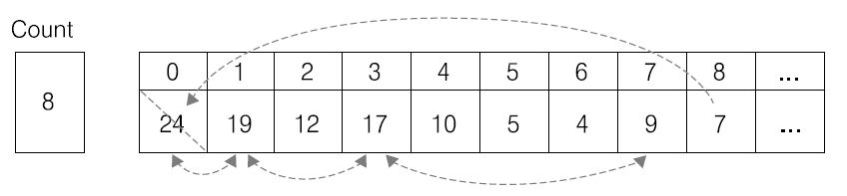
힙의 삭제
[그림 11-9] 삭제를 위한 레코드 이동

Slide 13
힙의 삭제: Algorithm
  Remove (Items[ ])
  { Return Items[0] 현재의 루트노드를 되돌려 주기
  Items[0] = Items[Count-1] 트리의 마지막 노드를 루트노드 위치로 복사
  Count - - 삭제이므로 개수를 감소
  DownHeap(Items[ ], 0) 0번 인덱스로부터 굴러 떨어지기 호출
  }
  DownHeap(Items[ ], Current) Current는 현재 위치의 인덱스
  { if (Current = = Leaf) 굴러 떨어져서 리프까지 왔으면
  do nothing; 더 이상 내려갈 곳 없음
  else
  { Child = 2 * Current + 1 일단 왼쪽 자식이 오른쪽 자식보다 크다고 간주
  if (Currrent has RChild) 오른쪽 자식이 존재하면
  { RChild = Child + 1 그 인덱스는 왼쪽자식 보다 하나 많음
  If Items[RChild] > Items[Child] 왼쪽자식 보다 오른쪽 자식이 크면
  Child = RChild; 가장 큰 것의 인덱스를 오른쪽 자식 인덱스로
  }
  if (Items[Current] < Items[Child] 현재 레코드가 자식보다 작으면
  { Swap Items[Current] and Items[Child] 자식을 올리고, 자신은 내려감
  DownHeap(Items, Child) 내려간 위치에서 다시 재귀호출
  }
  }

Slide 14
힙 삭제: 효율
O(lgN)
  배열의 마지막 레코드를 처음으로 복사하는 데 O(1)
  최악의 경우 루트로부터 리프까지 굴러 떨어짐.
  비교의 횟수는 총 2lgN이 된다.
  스와핑은 Temp = A, A = B, B = Temp라는 3번의 복사.
  최악의 경우 스와핑에 의한 복사의 횟수는 3lgN
힙이 이진 탐색트리보다 유리
  이진 탐색트리는 최악의 경우 연결 리스트와 유사 → O(N)의 효율
  힙은 완전 이진트리로서 균형 트리
  균형 트리의 높이는 항상 lg(N)에 가까움
  배열로 표시되어야 하므로 최대 레코드 개수를 미리 예상해야 함

Slide 15
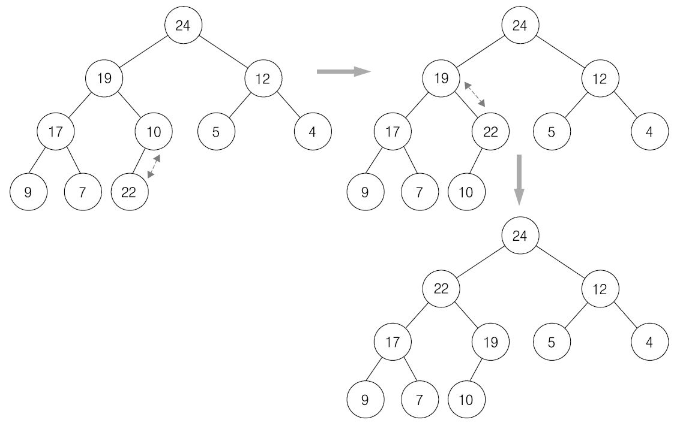
힙의 삽입
힙의 삭제
  “사장자리가 비면 말단 사원을 그 자리에 앉힌 다음, 바로 아래 부하직원보다는 능력이 좋다고 판단될 때까지 강등시키는 것(降等, Down Heap, Demotion)”
힙의 삽입
  “신입사원이 오면 일단 말단 자리에 앉힌 다음, 능력껏 위로 진급시키는 것(進級, Up Heap, Promotion)”
[그림 11-10] 힙의 삽입 작업

Slide 16
힙의 삽입: Algorithm
코드 11-2: 힙의 삽입작업
  Add (Items[ ], Data) Data는 삽입될 레코드
  { Items[Count] = Data 배열의 마지막에 삽입
  Current = Count; 그 위치의 인덱스
  Parent = (Current - 1) / 2 부모 노드의 인덱스
  while ((Current != 0) && (Items[Current] > Items[Parent])) 부모보다 클 동안
  { Swap Items[Current] with Items[Parent] 부모와 스왑
  Current = Parent 스왑 된 위치를 새로운 인덱스로
  Parent = (Current - 1) / 2 스왑 된 위치에서의 부모 인덱스
  }
  Count ++ 레코드 수 증가
  }
힙의 삽입작업은 O(lgN)
  비교의 횟수
  삭제에서 두 개의 자식노드를 모두 비교. 삽입에서 자신과 부모노드만 비교

Slide 17
이진 탐색트리와 힙: 효율 비교
 | 삽입(Insert) | 삭제(Remove) | 탐색(Retrieve)
이진 탐색트리 | lgN | lgN | lgN
힙 | lgN(보장) | lgN(보장) | 1

Slide 18
힙 정렬
힙을 정렬 목적으로 사용
  힙에서 Remove를 가하면 키가 제일 큰 레코드가 빠져 나옴.
  빈 트리가 될 때까지 계속적으로 삭제를 가함.
  빠져 나온 레코드를 순차적으로 적어나가면 그것이 바로 정렬된 결과
  내림차순: 맥스 힙
  오름차순: 민 힙
가장 먼저 해야 할 것은 힙 구성(Heap Building)
  주어진 레코드로부터 일단 힙을 만들어야, 빼내 오면서 정렬이 가능
  하향식(탑 다운) 힙 구성과 상향식(바텀 업) 힙 구성

Slide 19
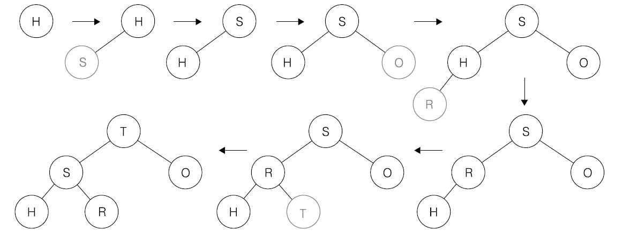
하향식 힙 구성
빈 힙에서 출발하여 삽입에 의해서 힙을 구성
  노드가 삽입될 때마다 대략 lgN의 경로를 거쳐 위로 올라감.
  N 개가 삽입된다면 NlgN의 효율
  삭제 역시 하나씩 빠져 나가면서 루트로 간 레코드가 lgN 경로를 타고 내려와야 하므로 NlgN에 해당
  정렬의 효율은 O(NlgN) + O(NlgN) = O(NlgN)
[그림 11-11] 하향식 힙 구성

Slide 20
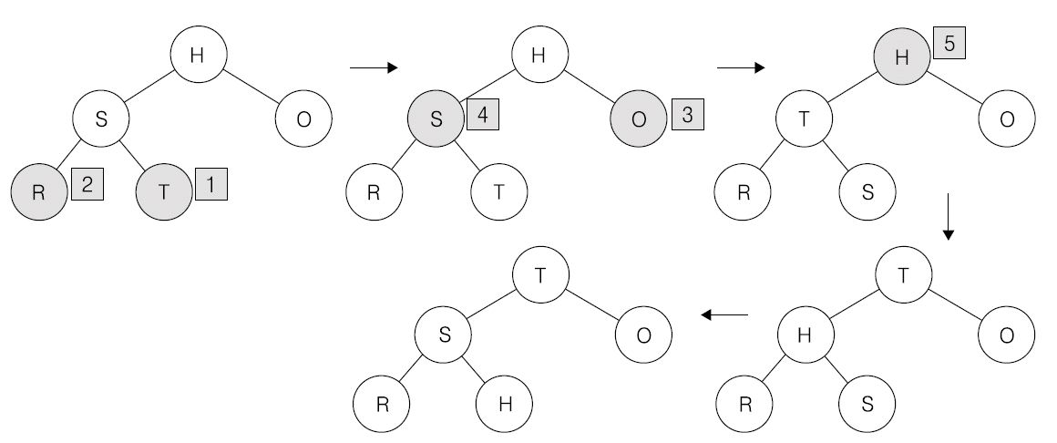
상향식 힙 구성
일단 트리를 구성
  H, S, O, R, T 순으로 노트 필기하듯이 일단 트리를 구성
힙 구조가 되도록 재조정
  가장 아래쪽부터 검사하되 오른쪽에서 왼쪽으로 진행
  어떤 노드가 힙의 요건을 만족시키는지 검사
  해당 노드와 그 아래쪽 노드 간의 키만 비교. 아래쪽으로만 스와핑
  상향식 힙 구성 결과와 하향식 힙 구성 결과가 다를 수 있음
[그림 11-12] 상향식 힙 구성

Slide 21
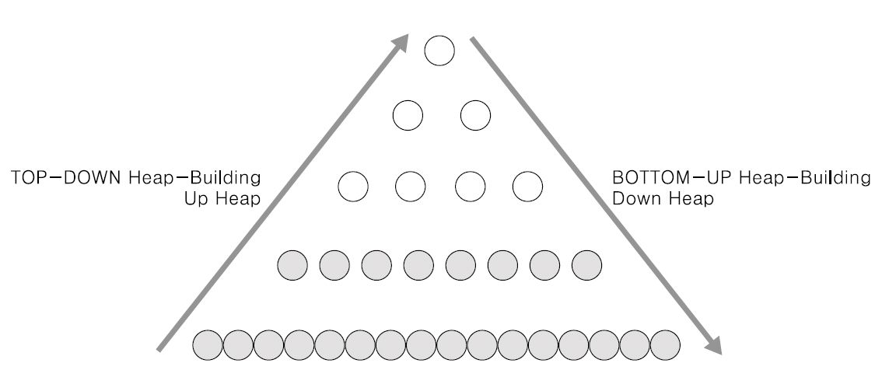

효율 비교
하향식 힙 구성이 O(NlgN).상향식 힙 구성은 O(N)
삭제단계에서는 두 방법 모두 O(NlgN). 따라서 힙 정렬은 O(NlgN)
  쾌속정렬은 일반적으로 O(NlgN). 합병정렬이 O(NlgN)을 보장하지만 추가의 메모리가 필요. 힙 정렬은 O(NlgN)을 보장하면서 추가의 메모리가 불필요. 그러나 내부 루프 처리시간이 쾌속정렬보다 길기 때문에 일반적으로는 쾌속정렬보다는 느림.
[그림 11-13] 하향식, 상향식

